Slide 1

Les outils de monitoring des systèmes d'information
BATTAIS Erwan
LEGER Lucas
LAFORGE Samuel
Notes:
Lucas

Slide 2
Qu'est-ce que le monitoring ?
Monitoring ≠ Supervision
Monitoring = Supervision + Métrologie
La Métrologie : Fait de récupérer la charge (chiffrée), permettant de tracer son évolution dans le temps (évolution d’une charge, …)
La Supervision : Fait de récupérer l'état d'un service à l'instant T (Up, down, …)
Aujourd'hui les solutions proposées tendent à regrouper les deux
QQOQCCP
Notes:
Lucas
Quoi ? Outil pour faire de la surveillance active d’un réseau d’ordinateurs et systèmes
Qui ? DSI, Administrateurs système/Réseaux qui gèrent les infra
Ou ? Serveur de supervision
Quand ? Dès l'instant où l'on a une infrastructure
Comment ? Serveur centralisé + agents sur les postes, API ou interrogation SNMP
Combien ? Coûts : facturation au technicien, à la sonde, à l'équipement, gratuit ou plateforme à l'année (exemple de Datto : 2€ par équipement)
Pourquoi ? Prévention de pannes

Slide 3








Différents outils de supervision et de monitoring
Notes:
Lucas
Centréon, Nagios, Prometheus, Zabbix -> Open source.
Datto, Atera, N-able (anciennement solarwinds) -> Logiciel propriétaire.

Slide 4
De 2005 à 2007 (Oreon)
Solution Open Source
Basé sur les concepts de Nagios
Compatible Windows, macOS et Linux
Architecture :
Centreon Web, l'interface de visualisation
Centreon Engine, le moteur de collecte de données (basé sur Nagios 3)
Centreon Broker, le gestionnaire d'événements
Notes:
Samuel
Création en 2005. En 2007 oreon devient centreon en raison d'un conflit avec le logiciel de SolarWinds nommé orion
Solution Open Source
Centreon offre une visibilité complète avec de la supervision sur l'intégralité des infrastructures IT
Basé sur les concepts de Nagios
Compatible Windows, Mac et Linux
Architecture
3 types de solutions :
Centreon
Centreon IMP (Instant Monitoring Platform), solution dédiée aux PME et PMI
Centreon EMS, solution dédiée aux grandes organisations = Cette solution intègre les modules complémentaires (Centreon MAP, Centreon BAM, Centreon MBI et Centreon EPP)
Modules complémentaires :
Centreon EPP (Enterprise Plugin Packs), pack de plugin maintenus par Centreon
Centreon MAP, outil de modélisation et de visualisation
Centreon BAM (Business Activity Monitoring), outil d'analyse des activités métier
Centreon MBI (Monitoring Business Intelligence), outil de reporting et de business intelligence
Possède 4 supports en Europe et 1 en Amérique du Nord
Fonctionnalités :
- Gestion des droits avancée - Plateforme robuste et extensible
- Supervision de bout-en-bout
- Gestion d'événements
- Tableaux de bord personnalisables
… … … ... - AIOps-Ready - Cloud-Augmented - Moteur d'Auto-Découverte - Modèles préconfigurés - Enterprise Plugin Packs : Prêt-à-l'emploi
- Architecture distribuée - Intégrations parfaites - Flexibilité de l’Open Source

Slide 5
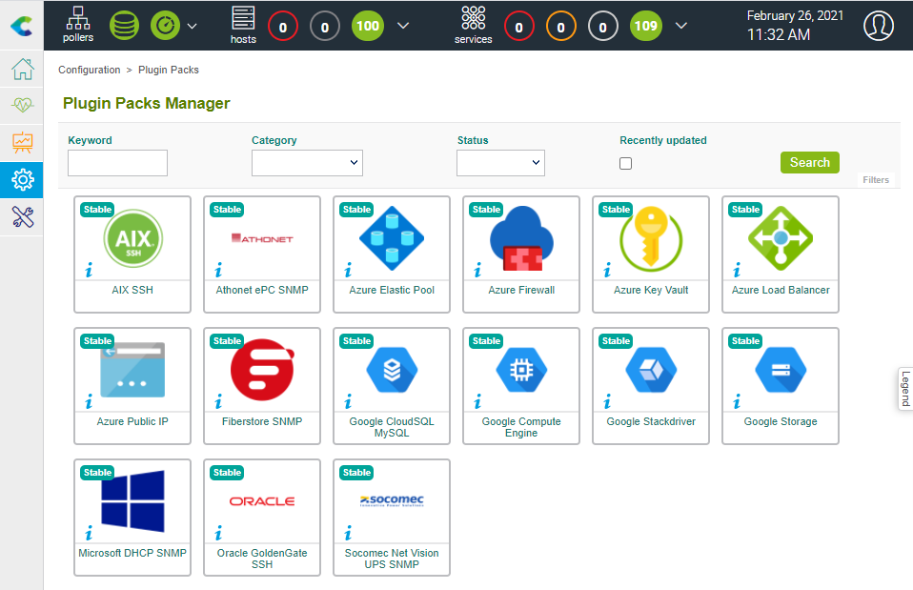
Notes:
Samuel
On retrouve différents onglets dans centreon :
Onglet Monitoring :
Supervision de tous les hôtes en direct (voir leur état : OK/WARNING/CRITICAL)
Onglet Reporting :
Il permet de récupérer sous forme de liste l'état de disponibilité dans le temps d'un ou plusieurs hôtes sélectionnés afin de vérifier à quel moment un hôte tombe (par exemple on remarque que des routeurs tombent à certains moment de la journée et remontent avant de voir à quel moment cela s'est produit donc on récupère la liste afin de voir à quel moment les routeurs tombent)
Onglets Configuration :
Configuration de la supervision des hôtes en donnant leur nom, ip...
Planification de maintenance pour éviter des états critiques inutiles
Onglet Administration :
Logs affiche les traces de toutes les actions effectuées par les utilisateurs sur l’interface web.
Sessions donne la liste des utilisateurs actuellement connectés sur la plateforme et permet éventuellement de fermer leur session.
Etat du serveur résume la configuration de la plateforme et donne des informations sur l’état général.
… … … ...
Paramètres donne accès aux paramètres globaux de la plateforme Centreon. La majorité des options se trouvent dans ce sous-menu.
Extensions permet de lister, d’installer ou de supprimer des modules complémentaires ou des widgets à Centreon.
ACL donne accès à la gestion des droits à travers des listes de contrôles d’accès.
A propos fournit des informations de l’éditeur à propos de Centreon, ses développeurs, etc

Slide 6

Datto
Depuis 2007
Suite de solutions pour les prestataires informatiques
RMM : Remote Monitoring and Management
Application SaaS (plateforme cloud)
Compatible Windows, macOS et Linux
Notes:
Erwan
Datto société US fondée en 2007
RMM (Remote Monitoring and Management), fonctions de base :
- Monitoring / Supervision
- Management
- Remote control
- Reporting
Datto RMM :
- Management des patchs intégré
- Automatisation et script
- Support rapide à distance
- Supervision en temps réel
- Rapports et tableaux
Solution taillée pour le modèle MSP (Managed Service Provider) ou fournisseur de services managés
proactif
automatisation
gestion et prise en main à distance
facturation forfaitaire mensuelle
Connexion « transparente » avec le reste de la suite Datto, notamment Autotask PSA (Professional Service Automation) ➔ ouverture de ticket auto, …
Fonctionnement avec agents et nœuds pour récupérer et centraliser les informations
Explication de la mise en place et de la configuration (politiques, filtres et groupes)
Différents niveaux d’alerte, auto-resolve automatisés de certaines alertes notamment avec des scripts
Support 24/7/365 grâce à la présence de l’entreprise dans 9 pays (Europe et Amérique principalement)
+ support beMSP
2€/mois par poste (+ 0,45€ option ransomware détection) + coûts plateforme ?
Pas de serveur de supervision (physique ou virtuel)
https://www.bemsp.fr/gestion-de-parc-informatique-5-fonctions-rmm/

Slide 7
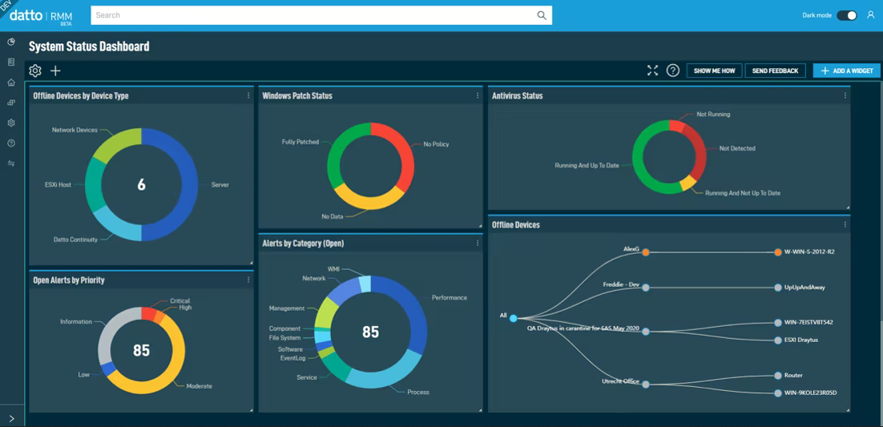
Notes:
Erwan

Slide 8
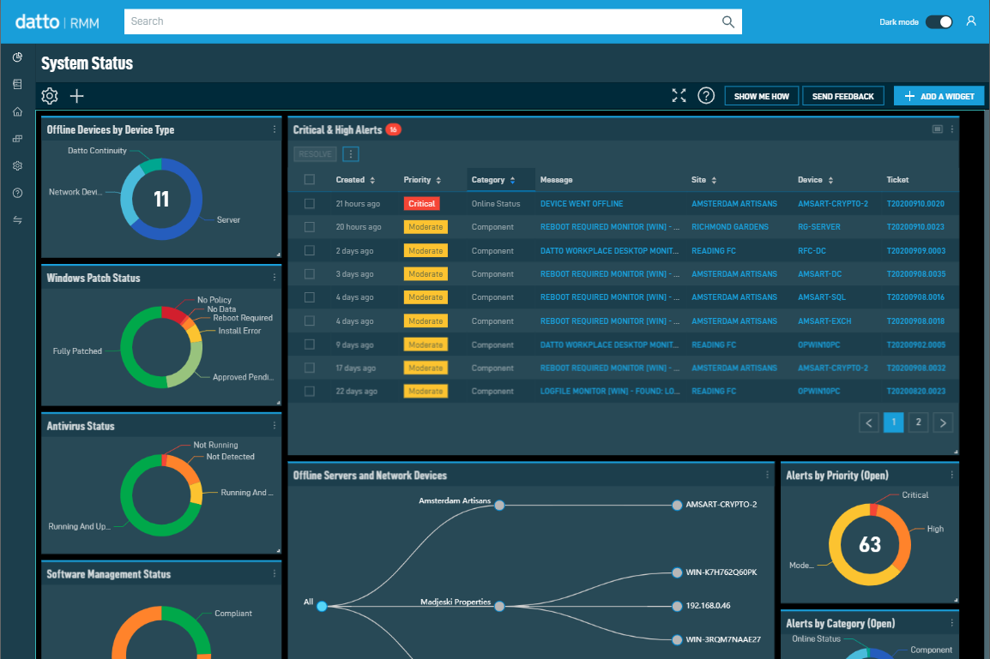
Notes:
Erwan

Slide 9
Conclusion
VS
Notes:
Lucas
100 postes :
Datto
2€ par poste (+ 0,45€ option ransomware détection) ➔ entre 200 et 245€/mois + coûts plateforme ?
Pas de serveur de supervision (physique ou virtuel)
Centreon IT-100
Gratuit (payant pour la version Business qui ajoute des fonctionnalités) ou pour rajouter des licences.
Installation sur un serveur auto hébergé ou dans un cloud privé.

Slide 10

Merci pour votre attention

